Slide 1
SDM JOGO DE ENSINO DE ENGENHARIA DE SOFTWARE
Troy Costa Kohwalter
Orientadores:
Esteban W. Gonzalez Clua
Leonardo G. Paulino Murta
Notes:
Bom dia, meu nome é Troy Kohwalter e vou apresentar o SDM.
Os meus orientadores neste trabalho foram o Esteban e o Leonardo, ambos professores da UFF.

Slide 2
MOTIVAÇÃO
AULAS TEORICAS
TRABALHOS PRATICOS
JOGOS
Notes:
A motivação que levou na criaçao do SDM foi os varios conceitos apresentados nas aulas teoricas de ES e os poucos trabalhos praticos propostos.
Estes trabalhos praticos ajudam na fixacao do conteudo aprendido nas aulas, mas muitas das vezes sao trabalhos pequenos e nem sempre estimulam o aluno.
Eu particulamente adoro jogos, e eles são o passatempo mais atraente. Os jogos possuem regras, objetivos, sao interativos, fornecem entretenimento e aprendizado.

Slide 3
Trabalhos Relacionados
SIMSE
PROBLEMS AND PROGRAMMERS
TIM
SIMULES
JEEES
Notes:
Brevemente vou apresentar 5 jogos de ensino de ES já desenvolvidos, que são o SIMSE, PnP, TIM, SIMULES e o JEEES.

Slide 4
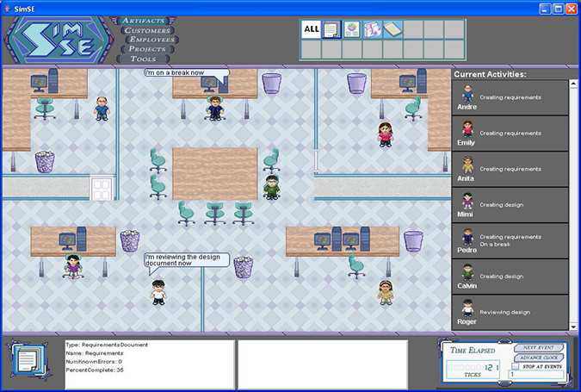
SIMSE NAVARRO 2002
Notes:
O SimSE é um jogo de ensino de ES desenvolvido por Emily Oh Navarro onde o jogador tem o cargo de gerente de projetos.
Neste jogo é possivel fazer customizações de modelos de processos de softwares e conta com uma interface grafica que fornece feedback para o jogador.

Slide 5
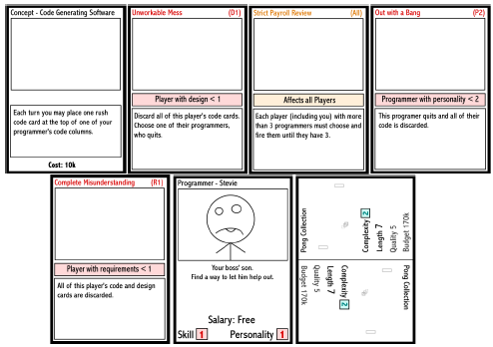
PROBLEMS AND PROGRAMMERS BAKER 2003
Notes:
PnP é um jogo de cartas desenvolvido por Baker utilizado para o ensino de ES. O jogo simula o processo de desenvolvimento de software desde a concepção até a conclusão e os jogadores tem o papel de gerentes de projetos.

Slide 6
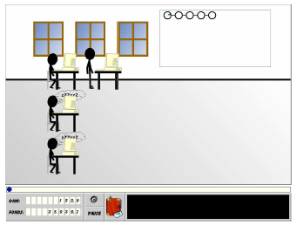
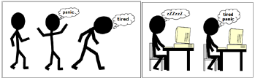
TIM DANTAS 2004
Notes:
The Incredible Manager (TIM) é um jogo de simulação de ES desenvolvido por Dantas com o foco em gerenciamento de projeto. O jogador neste jogo tem a função de gerente. Este jogo foca em planos de desenvolvimento.

Slide 7
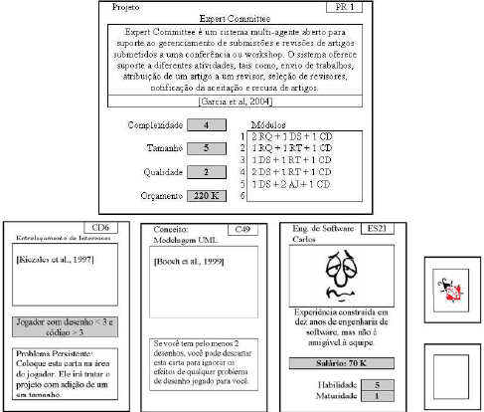
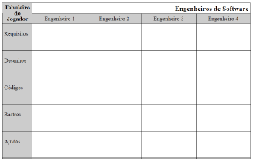
SIMULES FIGUEIREDO 2007
Notes:
SimulES é um jogo de cartas sobre o ensino de ES desenvolvido por Figueiredo baseado no jogo PnP. Similar ao seu predecessor, o Simules aprimora a dinamica de jogo do PnP, melhorando as regras e cartas.

Slide 8
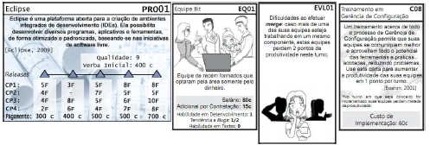
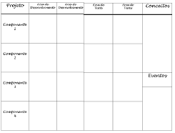
JEEES FIGUEIREDO, K. 2010
Notes:
O Jogo de Estratégia para o Ensino de ES (JEEES) é um jogo de cartas educacional desenvolvido pela Karen Figueiredo e é baseado no Simules. O foco de ensino é conceitos e praticas de Gerencia de Configuração, porem é possivel alterar o tema atravez da inclusão ou criação de novas cartas.

Slide 9
SDM
JOGO SÉRIO
OBJETIVOS:
APRENDIZADO
GESTÃO DE PESSOAS
NECESSIDADES DO CLIENTE
Notes:
O SDM pertence a categoria de jogos sérios, ou seja, é utilizado como uma ferramenta de aprendizado.
O objetivo deste jogo é auxiliar no aprendizado de conceitos e praticas de ES, especificamente de gestão de pessoas, que é um ponto importante para a produção de softwares de qualidade. Além disso o jogo também transmite a ideia que o cliente, quando contrata os serviçõs do jogador, possui requisitos que devem ser respeitados.

Slide 10
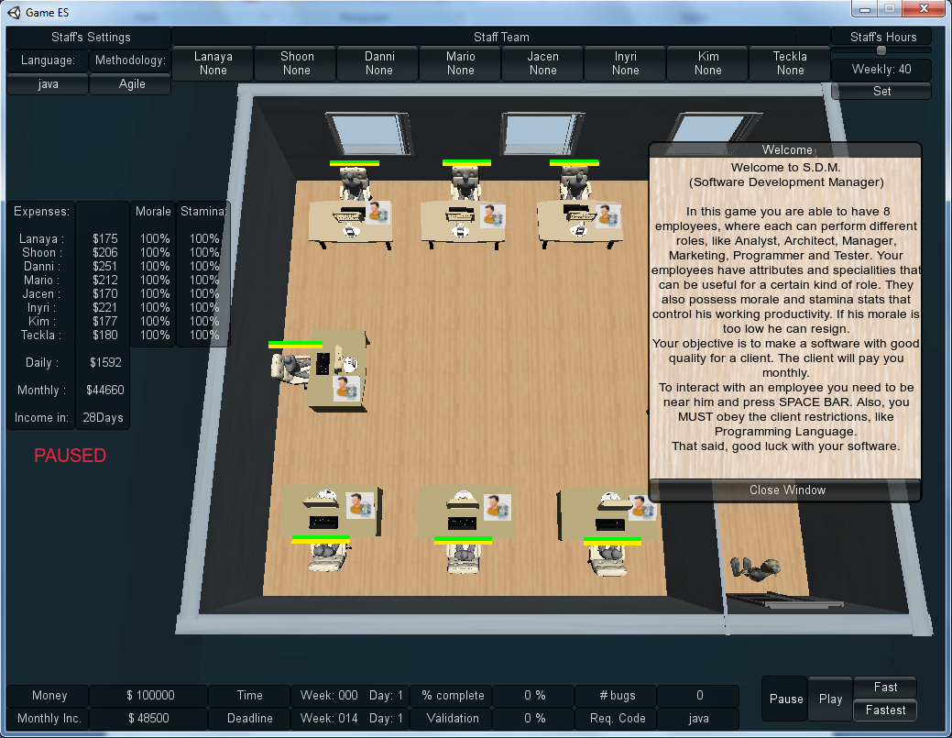
SDM
Notes:
Neste slide é ilustrado a interface do jogo SDM. A parte superior é responsavel pelo controle da equipe do jogador. O canto esquerdo exibe o resumo de cada funcionario e das dispesas do jogador. Os estados dos funcionarios tambem são exibidos atraves das barras que ficam em cima de cada funcionario. Em baixo estão as informações do projeto e o controle de passagem do tempo.

Slide 11
SDM
Notes:
Este diagrama ilustra o SDM, podendo perceber que a gestão de pessoas é um ponto fundamental do SDM. Os funcionarios possuem atributos, especializações e podem fazer treinamentos para adquirir novas especializações. Além disso existem diversos papéis que um funcionario pode desempenhar.

Slide 12
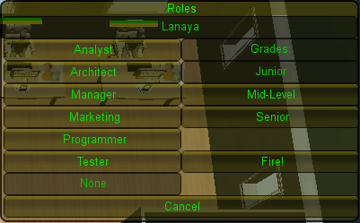
SDM
FUNCIONÁRIOS
PAPÉIS
ANALISTA
ARQUITETO
GERENTE
MARKETING
PROGRAMADOR
TESTADOR
Notes:
Estes papéis são de 6 tipos: Analista, que é responsavel em conversar com o cliente para validar o modelo do software que esta sendo desenvolvido; O arquireto que cria planos de testes.; O gerente; Marketing que auxilia o analista durante as validações e faz negociações com o cliente; Programador que desenvolve o software e insere bugs; e o testador que no SDM, é responsavel em remover os bugs colocados pelo programador.

Slide 13
SDM
FUNCIONÁRIOS
CARGO
JUNIOR
PLENO
SENIOR
Notes:
Além dos papéis, os funcionarios podem desempenhar diferentes cargos na empresa, podendo ser junior, pleno ou senior. Estes cargos são utilizados para modificar o desempenho do funcionario e consequentemente o salario.

Slide 14
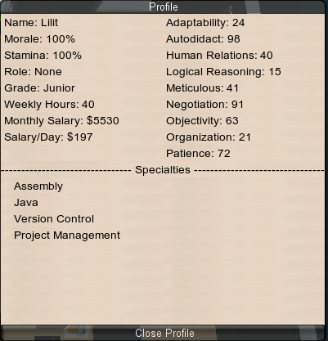
SDM
FUNCIONÁRIOS
ATRIBUTOS
(Santos 2005 e Russo 2007)
HUMANOS
9 ATRIBUTOS
DESEMPENHO
6 ATRIBUTOS
Notes:
Para os atributos dos funcionarios, foi feito um estudo sobre possiveis caracteristicas de pessoas que desempenham os papeis presentes no SDM.
Refinando os resultados encontrados por Santos e Russo, foram escolhidos 9 atributos que representariam o funcionario. Estes 9 atributos são utilizados para o calculo dos atributos de desempenho, que não são visiveis para o jogador. Como os unicos atributos exibidos ao jogador são os humanos, cabe ao jogador analisar estes atributos e deduzir qual papél é mais adequado para o funcionario.

Slide 15
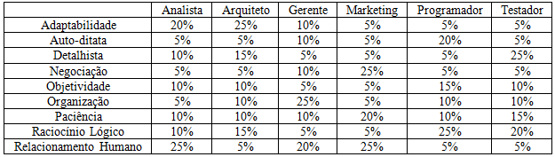
RELAÇÃO ATRIBUTOS HUMANOS E DESEMPENHO

Slide 16
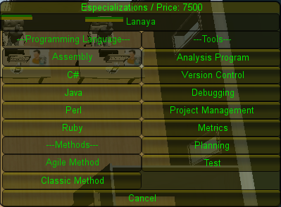
SDM
FUNCIONÁRIOS
ESPECIALIZAÇÕES
FERRAMENTAS
LINGUAGEM
METODOLOGIA
Notes:
Além dos atributos, os funcionarios possuem especializações. Estas especializacoes podem ser de 3 tipos: ferramentas, que são utilziadas para auxilar o funcionario; de linguagem de programação e metodologia que são utilizados para avaliar o desempenho do funcionario.

Slide 17
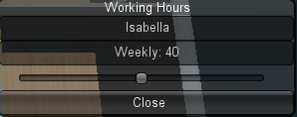
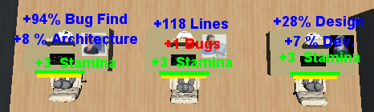
SDM
FUNCIONÁRIOS
TREINAMENTO
HORAS DE TRABALHO
MORAL
ESTAMINA
Notes:
Caso um funcionario não possua uma especialização, é possivel coloca-lo em treinamento para adquiri-la.
Um outro aspecto do SDM é a relação de horas de trabalho, moral e estamina. As horas de trabalho é utilizada para afetar a negativamente a estamina caso trabalhe mais que 40 horas semanais e positivamente quaso trabalhe menos. O moral é afetado por promoções, conclusao de projetos e falta de pagamento. O moral em conjunto com a estamina são utilizados para calcular o rendimento do funcionario.
No exemplo desta figura, é mostrado o ganho de estamina dos funcionarios por estarem trabalhando menos horas.

Slide 18
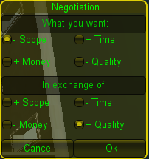
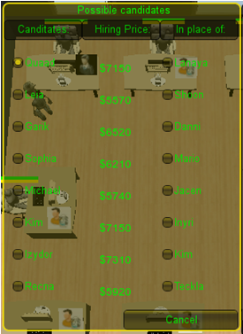
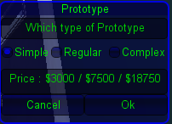
SDM
EQUIPE
CONTRATAÇÃO
DESENVOLVIMENTO
PRODUTO
NEGOCIAÇÃO
PROTOTIPAÇÃO
Notes:
No SDM é permitido fazer modificações na equipe do jogador atravez de contratações e demissões. As demissoes podem ser pelo jogador ou pela insatisfação do funcionario. A tela de contratação exibida nesta figura mostra a lista de possiveis candidatos, que caso algum seja selecionado uma janela com as caracteristas dele será exibida. E do outro lado a equipe do jogador, onde deve escolher qual “slot” o novo candidato vai ocupar.
Alem da contratação, ao decorrer no desenvolvimento do produto é possivel negociar com o cliente para alterar algumas caracteriscas do contrato, como ilustrado por esta figura e criar prototipos para o cliente com o intuito de aumentar a validação do modelo.

Slide 19
SDM
DIFERENCIAL
RECURSOS HUMANOS
GESTÃO DE PESSOAS
TEMPO REAL
3D
Notes:
O Diferencial do SDM em relação aos demais jogos citados é de ter foco em gestao de pessoas, consequentimente em recursos humanos. Ter a passagem de tempo em tempo real, mas permitindo o jogador a pausar o jogo a qualquer momento. E ser desenvolvido em um ambiente totalmente 3D.

Slide 20
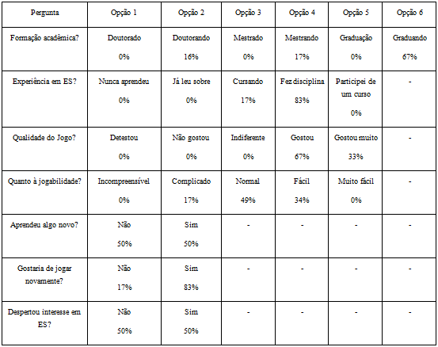
AVALIAÇÃO PRELIMINAR
Notes:
Depois que saiu a primeira versao do SDM, foi feita uma avaliacao com alguns voluntarios sobre o que eles acham do SDM.

Slide 21
SDM
CONCLUSAO
ENTENDIMENTO
APRENDIZADO
LIMITAÇÕES
TRABALHOS FUTUROS
Notes:
O SDM tem como finalidade em auxiliar no entendimento dos conceitos e ensinar a importancia dos funcionarios e seus papéis.
Na atual versão do jogo, existe algumas limitações, como por exemplo não é possivel definir iterações que forneçam resultados de desempenho do periodo definido.
Futuras modificações que podem ser feitas no SDM é a inclusao de iterações e aprofundamento das metodologias de trabalho, que na atual versão só é utilizado para distinção.

Slide 22
SDM JOGO DE ENSINO DE ENGENHARIA DE SOFTWARE
Troy Costa Kohwalter
Orientadores:
Esteban W. Gonzalez Clua
Leonardo G. Paulino Murta

